Slide 1

8.19. 경찰 채용 2차 합격예측서비스 사전신청 페이지
프로젝트 명 | 8.19. 경찰 2차 합격예측서비스 사전 신청
버전 | V2.2
작성일 | 2023.07.19
기획 담당자 | 온라인 서비스기획팀 정남헌
오픈 예정일 | 2023.07.24

Slide 2

Descriptions
1 | 직렬 및 예측 정확도 스크롤 요청(4개 기준) * 추가 자료 PPT 11 페이지 참고
2
3
4
5
6
* 중앙일보 후원 2023 히트브랜드 대상 1위 교육서비스 부문
** 경찰학원 중 브랜드 검색어 5개월 연속 1위(출처:네이버 키워드 22.10~23.2월)
2023년 경찰 채용 2차
합격예측서비스
사전예약 EVENT
사전 예약 신청시
3법
최신 판례특강
무료
2023년 경찰 채용 1차 공채 합격예측
정확도 99.9%
*
지역 | 23년 1차 합격예측서비스 합격예측 1배수컷 기준 | 23년 1차 실제 합격컷 | 예측 정확도
서울 일반공채(여) | 232.5 | 232.5 | 99.99%
부산 일반공채(남) | 222.5 | 222.5 | 99.99%
전북 일반공채(여) | 230.0 | 230.0 | 99.99%
101단 | 210.0 | 210.0 | 99.99%
1
*
합격 예측 99.9%의 놀라운 정확도를 보였던
미래인재경찰에서 가장 먼저 여러분의 합격을 알려드립니다.
* 2023년 1차 경찰 시험 서울 일반(여) 1배수컷 기준
* 2022년 2차 경찰 시험 부산 일반(남 1배수컷 기준
* 2022년 2차 경찰 시험 충북 일반(남) 1배수컷 기준
* 2022년 2차 경찰 시험 101단 1배수컷 기준

Slide 3
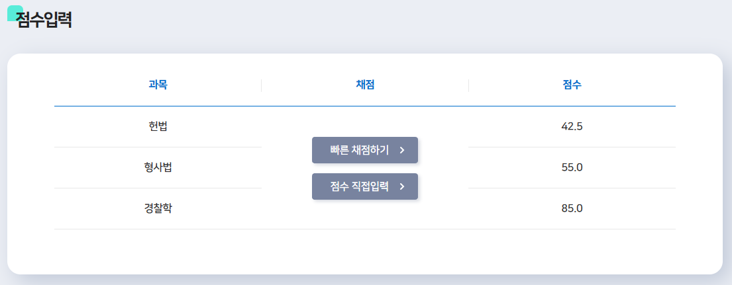
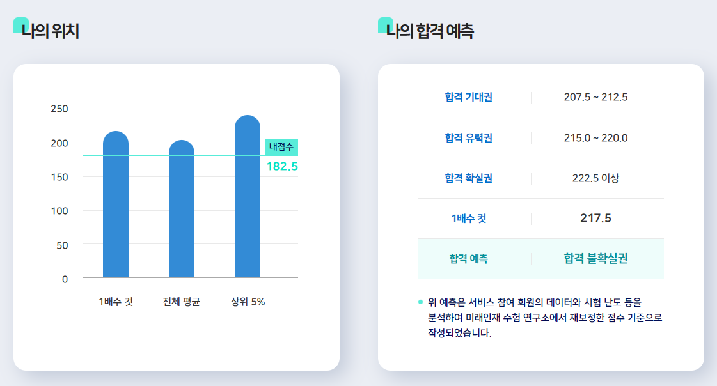
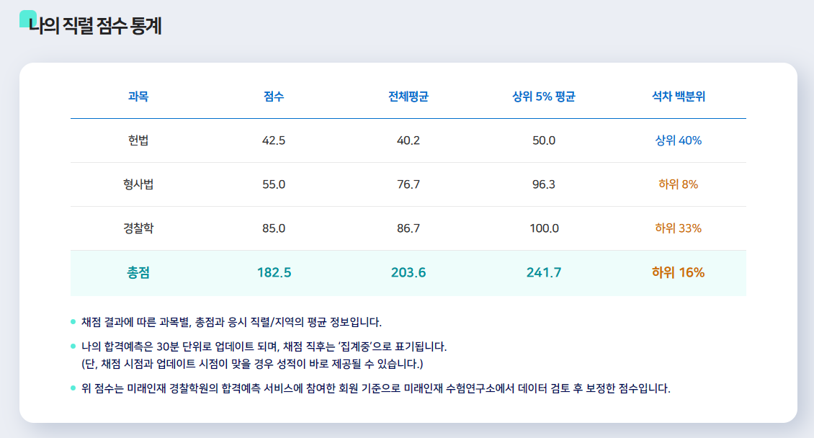

Descriptions
1
2
3
4
5
6
img
img
img
img
시험 직후 쉽고 빠른
간편 채점 서비스
직렬/지역별
자기 위치 및
성적 분포표 확인
축적된
입력 데이터를
반영한 합격예측 컷
정확한 시험 분석과
총평 및 해설강의
8/19(토) 시험 당일

Slide 4
Descriptions
1 | 사전예약 신청시 강의 입과 요청드립니다. 코드 추후 전달 예정
2
3
4
5
6
EVENT
01
사전 예약
이벤트
합격 예측 서비스 사전 예약 신청 시,
형사법,경찰학,헌법 최신 판례특강 무료 제공과
시험 직후 가장 빠른 합격예측 및 LIVE 토크쇼 알림을 보내 드립니다.
3법
최신 판례특강
무료
문태환 P
신광은 P
장정훈P
사전 예약 및 라이브 토크쇼 알림 신청하기
이벤트 기간 | ~2023.08.18(금)
이벤트 대상 | 23년 2차대비 합격예측 서비스 사전 예약 신청 회원
강의 지급 | 신청회원 중 응시번호 포함 입력 시, 자동 지급 [미래인재경찰 > 내강의실 > 온라인 강좌]
수강 기간 | ~2023.08.19(토)
제공 강의 | 3법 최신판례 특강 신광은 | 최신 판례 특강(23년 8월) 장정훈 | 경찰학 필수 판례 특강(23년 3월) 문태환 | 월간 문태환 극 최신 판례특강(23년 7월)
유의사항 | 형사법 최신 판례특강은 8월 5일(토) 진행되어 서비스되고, 헌법은 7월 28일(금) 진행되어 서비스됩니다. 경찰학 판례 특강은 현재 유료 서비스되는 필수 판례 특강을 무료로 제공해 드립니다. 제공되는 최신판례 특강 중 형사법과 헌법 강의는 기획 강의로 패스 강좌에 포함되지 않습니다. 패스 수강생도 사전 예약 신청시 강의가 무료 제공됩니다. 사전 예약 후 시험 당일 합격 예측 서비스를 이용하시면 더 푸짐한 선물을 드립니다.

Slide 5
Descriptions
1 | 참고 파일: \\Desktop-v7gku1u\온라인사업부\웹서비스\2023년 업무\3월 업무\0322_경찰 총평 및 적중 토크쇼_1차\작업파일
2
3
4
5
6
시험 직후 과목별 난이도부터 합격컷까지!
23년 2차 시험, 궁금한 모든 것들을
미래인재 교수님들에게 직접 물어보세요!
#시험 직후,
가장 빠른 총평&분석
#빅데이터 기반
실시간 합격컷 예측
#미래인재 상위 30%
실제 점수 분포 공개
LIVE 합격예측 토크쇼
- 8/19(토) 14시 미래인재 유튜브 채널에서! -
경찰팀 교수진 사진
(문태환 / 장정훈 / 신광은 / 전효진/ 박상민)
※사전 예약 신청시 시작 전 알림 문자를 보내드립니다.

Slide 6
Descriptions
※ | 사전예약 완료 시 강의 무료 제공함(해당 내용 추후 전달)
1 | 로그인 회원명 노출
2 | 회원정보에 등록된 휴대폰번호 제시 회원이 번호 변경 원하는 경우 입력하여 수정가능
3 | 응시직렬 선택 드롭박스 일반공채(남) 일반공채(여) 경행경채
4 | 동의안함 체크 시 알럿 : 동의하지 않으실 경우 사전예약 이벤트에 참여하실 수 없습니다.
5 | 동의합니다 모두 체크 시 사전예약 신청 완료 (알럿 창) >> 예 : 알럿창, 팝업창 닫힘 >> 아니오 : 알럿창만 닫힘 사전예약 신청시 강의 입과 요청드립니다. (강좌 코드 추후 전달 예정) 신청 완료시 ‘사전예약 신청이 완료되었습니다. 3법 최신 판례특강은 내 강의실에서 확인 가능합니다‘ 얼럿 요청
2023 경찰 2차 채용 합격예측 서비스
사전예약 신청
응시 직렬 선택
▼
지역 선택
▼
응시 직렬 선택
일반공채(남)
일반공채(여)
경찰행정 경채
101단
지역선택
서울
부산
대구
인천
광주
대전
울산
경기남부
경기북부
강원
충북
충남
전북
전남
경북
경남
제주
1
이름
미래인재
2
휴대폰번호
010-1234-1234
문자 수신 동의 안내
합격예측 서비스 사전예약 이벤트를 위한 문자 수신을 동의합니다.
- 귀하는 문자 수신 동의를 거부 할 권리가 있으며, 동의를 거부할 경우 이벤트 신청이 불가능함을 알려드립니다.
응시직렬(지역)
응시 직렬 선택
▼
지역 선택
3
▼
4
응시번호
입력 완료 시 특강 및 봉투 모의고사가 제공됩니다.
※ 응시번호는 필수 사항으로, 8.19. 2차 시험의 실제 응시번호로 입력 가능합니다.
개인정보 수집/이용 동의 안내
1.개인정보 수집 이용 목적
- 이벤트 신청 접수에 따른 본인 확인 절차 진행 및 문의사항 응대
- 이벤트 참여에 따른 경품 지급
2.개인정보 수집 항목
- 신청인의 이름, 휴대폰 번호, 응시직렬, 응시번호
3.개인정보 이용기간 및 보유기간
- 본 수집, 활용목적 달성 후 바로 파기
4.개인정보 제공 동의 거부 권리 및 동의 거부에 따른 불이익
- 귀하는 개인 정보 제공 동의를 거부할 권리가 있으며 동의 거부에 따른 불이익은 없으나, 위 제공사항은 이벤트 참여를 위해 반드시 필요한 사항으로 거부하실 경우 이벤트 신청이 불가능함을 알려드립니다.
문자 수신 동의
문자 수신 동의 안내
합격예측 서비스 사전예약 이벤트를 위한 문자 수신을 동의합니다.
- 귀하는 문자 수신 동의를 거부할 권리가 있으며, 동의를 거부할 경우 이벤트 신청이 불가능함을 알려드립니다.
▲
▼
▼ ‘동의하지 않습니다’ 체크 시
□ 동의합니다.
4
□ 동의하지 않습니다.
개인정보 수집 및 이용동의
동의하지 않으실 경우 합격 예측 서비스 사전예약 이벤트에 참여하실 수 없습니다.
개인정보 수집/이용 동의 안내 1.개인정보 수집 이용 목적
- 이벤트 신청 접수에 따른 본인 확인 절차 진행 및 문의사항 응대
▲
▼
확인
□ 동의합니다.
4
▼ 정상적으로 신청 시
□ 동의하지 않습니다.
5
사전예약 신청을 완료하시겠습니까?
사전예약 신청하기>
예
아니오

Slide 7





Descriptions
1 | 클릭시 이벤트 배너 다운로드 요청 배너 이미지 PPT 12page 참고
2 | 클릭시 이벤트 url 복사 요청
3
4
5
6
EVENT
02
소문내기
이벤트
많은 분들이 우수한 미래인재경찰학원 합격예측 서비스를 확인할 수 있도록 소문 내주세요. 최다 참여 해 주신분께 스타벅스 커피를 드립니다.
지정 커뮤니티 최다 참여자
20명 선정
이벤트 기간 : 2023.07.24(월) ~ 08.18(금)
당첨자 발표 : 08.24(목)
--------------- 소문내기 이벤트 참여 방법 ---------------
01. 소문내기 이미지와 함께 URL 복사하기
1
2
소문내기 이미지 다운로드
이벤트 URL 복사하기

Slide 8
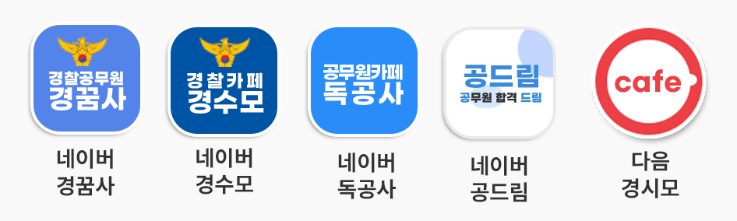
Descriptions
1 | 각 지정 커뮤니티 클릭시, 해당 경로로 새창 연력 요청드립니다. * 참고 페이지 https://www.miraeij.com/police/promotion/clicking/ -------------------------- ■ 지정 커뮤니티 커뮤니티 클릭 시 아래 URL로 새 창 연결해 주세요 네이버 경꿈사 https://cafe.naver.com/polstudy 네이버 경수모 https://cafe.naver.com/tocop 네이버 독공사 https://cafe.naver.com/m2school 네이버 공드림 https://cafe.naver.com/gugrade 다음 경시모 https://cafe.daum.net/policeacademy
2 | 로그인 필수, 게시글 url 입력 후 인증 시 아래 게시판에 댓글 노출 *** 관리자에서 해당 명단 엑셀 다운로드 가능하도록 기능 구현
3 | 태그 복사하기 버튼 및 기능 추가 요청드립니다.
4
5
6
02. 아래 지정된 커뮤니티에 전체 공개글로 소문내기
(게시글 제목은 모두 달라야 하며, 제목 또는 내용에 [미래인재 합격예측서비스]가 그리고 태크 내용이 필수로 포함되어야 합니다. )
1
3
* 게시글 전체공개 필수
태그 복사하기
* 필수태그) #미래인재경찰학원#합격예측서비스#합격예측#경찰 2차#경찰 2차 시험#합격컷
03. 아래 빈칸에 내가 작성한 글 URL 인증하기
2
소문내기 한 커뮤니티 게시글의 URL을 등록해주세요.
인증하기 >

Slide 9
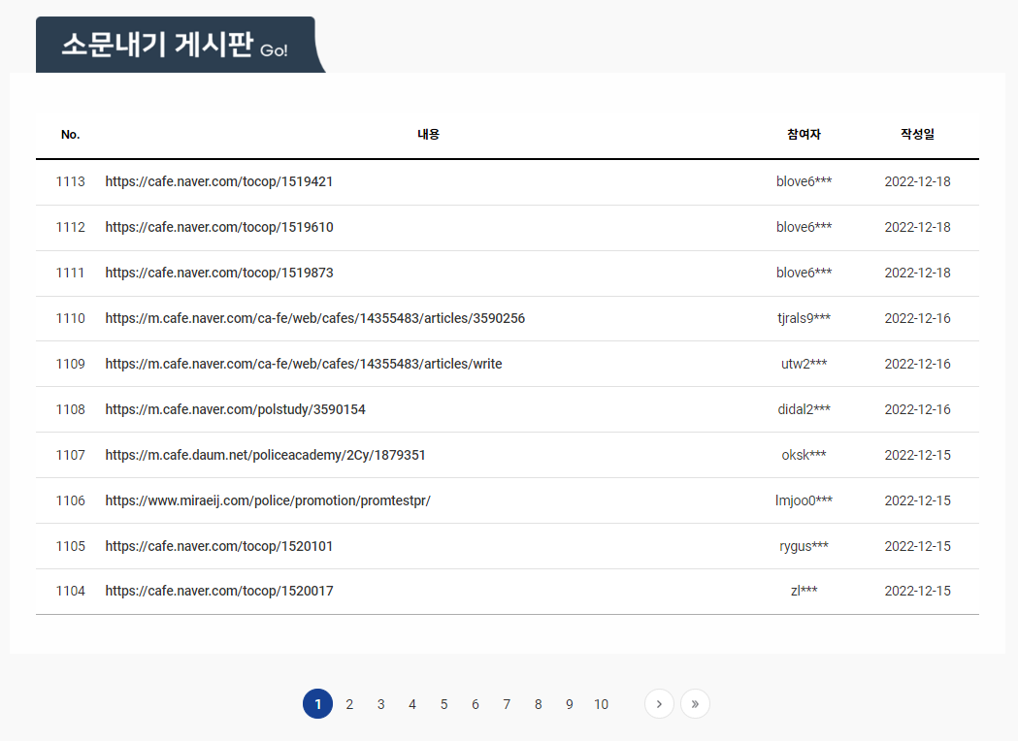
Descriptions
1
2
3
4
5
6

Slide 10
Descriptions
1
2
3
4
5
6
소문내기 유의사항
사은품 안내 : 소문내기 이벤트 최다 참여자 20명 – 스타벅스 아메리카노 1장 기프티콘 증정
08/18(금) 24시까지 입력된 건에 한해 인정되며, 사은품은 가입 시 입력하신 휴대폰 번호로 08/24(목) 일괄 발송 됩니다.
가입 시 등록 된 휴대폰 번호로 발송되므로 번호 오류로 인해 발송 누락된 경우에는 추가 지급 불가합니다.
전체 공개된 게시물이어야 하며, 지정된 커뮤니티에 등록된 글만 인정됩니다.
같은 게시글 주소는 여러 번 등록하여도 1건으로 인정됩니다.
작성해주신 게시글은 마케팅 자료로 사용될 수 있습니다.
타인의 게시글 주소를 입력하는 경우 지급 대상에서 제외 됩니다.
본 이벤트는 조기 종료될 수 있으며, 사은품 품절 시에도 사전 예고 없이 경품이 변경될 수 있습니다.

Slide 11
Descriptions
1
2
3
4
5
6
8.19. 경찰 2차 시험 당일! 미래인재경찰에서
가장 먼저 여러분의 합격을 알려드립니다.
img
img
img
img
시험 직후 쉽고 빠른
간편 채점 서비스
직렬/지역별
자기 위치 및
성적 분포표 확인
축적된
입력 데이터를
반영한 합격예측 컷
정확한 시험 분석과
총평 및 해설강의
합격예측 본 서비스 참여시 푸짐한 선물도 준비하고 있으니 많은 참여 바랍니다.
상품 선물상자 막 쌓인 이미지
미래인재 면접특강 10만원 할인권
도미노 피자 슈퍼슈프림(오리지널)L+콜라1.25L
BHC 뿌링클+콜라1.25L
배스킨라빈스 싱글레귤러 아이스크림
스타벅스 아이스카페아메리카노T
크리스피크림도넛 오리지널 글레이즈드3개입
빙그레 바나나맛 우유
피자 제일 강조(위에서부터 강조)
img
체력 전문학원
전문가 특강
img
전원

Slide 12
Descriptions
1
2
3
4
5
6
지역 | 23년 1차 합격예측서비스 합격예측 1배수 합격컷 기준 | 23년 1차 실제 합격컷 | 예측 정확도
서울 일반공채(여) | 232.5 | 232.5 | 99.99%
부산 일반공채(남) | 222.5 | 222.5 | 99.99%
전북 일반공채(여) | 230.0 | 230.0 | 99.99%
101단 | 210.0 | 210.0 | 99.99%
충남 일반공채(여) | 225.0 | 223.4 | 99.29%
서울 일반공채(남) | 217.5 | 220.0 | 98.90%
대구 일반공채(남) | 215.0 | 217.5 | 98.90%
대전 일반공채(남) | 220.0 | 217.5 | 98.90%
경기남부 일반공채(남) | 215.0 | 217.5 | 98.90%
충남 일반공채(남) | 215.0 | 217.5 | 98.90%
전남 일반공채(남) | 215.0 | 217.5 | 98.90%
경남 일반공채(남) | 217.5 | 215.0 | 98.90%
부산 일반공채(여) | 227.5 | 230.0 | 98.90%
광주 일반공채(여) | 230.0 | 227.5 | 98.90%
전남 일반공채(여) | 225.0 | 227.5 | 98.90%
경남 일반공채(여) | 225.0 | 227.5 | 98.90%
광주 일반공채(남) | 215.0 | 220.0 | 97.70%
강원 일반공채(남) | 212.5 | 217.5 | 97.70%
대구 일반공채(여) | 225.0 | 230.0 | 97.70%
대전 일반공채(여) | 235.0 | 230.0 | 97.70%
울산 일반공채(여) | 222.5 | 227.5 | 97.70%
경기남부 일반공채(여) | 230.0 | 225.0 | 97.70%
경기북부 일반공채(여) | 225.0 | 220.0 | 97.70%
충북 일반공채(여) | 222.5 | 227.5 | 97.70%

Slide 13
Descriptions
1
2
3
4
5
6
08.19 경찰 채용 2차
합격예측 서비스
사전예약 EVENT
* 중앙일보 후원 2023 히트브랜드 대상 1위 교육서비스 부문
** 경찰학원 중 브랜드 검색어 5개월 연속 1위(출처:네이버 키워드 22.10~23.2월)
정확도 99.9%
2023년 1차 서울 일반공채(여) 기준
실제 합격선 : 235.0점 / 합격예측 1배수컷 기준 : 235.0점
이번에도 미래인재경찰에서
가장 먼저 여러분의 합격을 알려드립니다.
01
02
사전 예약 신청 시
소문내기 참여 시
3법 최신 판례특강
제공
커피 기프티콘
추첨 증정

